Slide 1
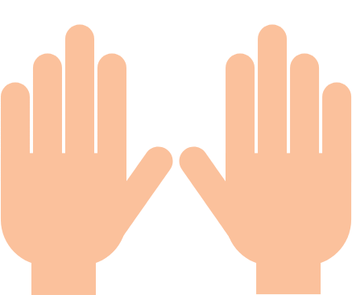
TWISTER
DERECHA
IZQUIERDA
INSTRUCCIONES
Una persona lanza la ruleta, si sale por la parte derecha pondrá un dedo de la mano derecha y si sale por el lado izquierdo colocará un dedo de la mano izquierda. Además, tendrán que situar el dedo en el color que ha salido al girar la ruleta.
Una vez colocado un dedo, no podrá́ moverse. Gana aquella persona que consiga poner los 10 dedos en el Dedo Twister o en su caso el que más dedos haya conseguido colocar.
Estira los dedos y…¡a jugar!

